Slide 1
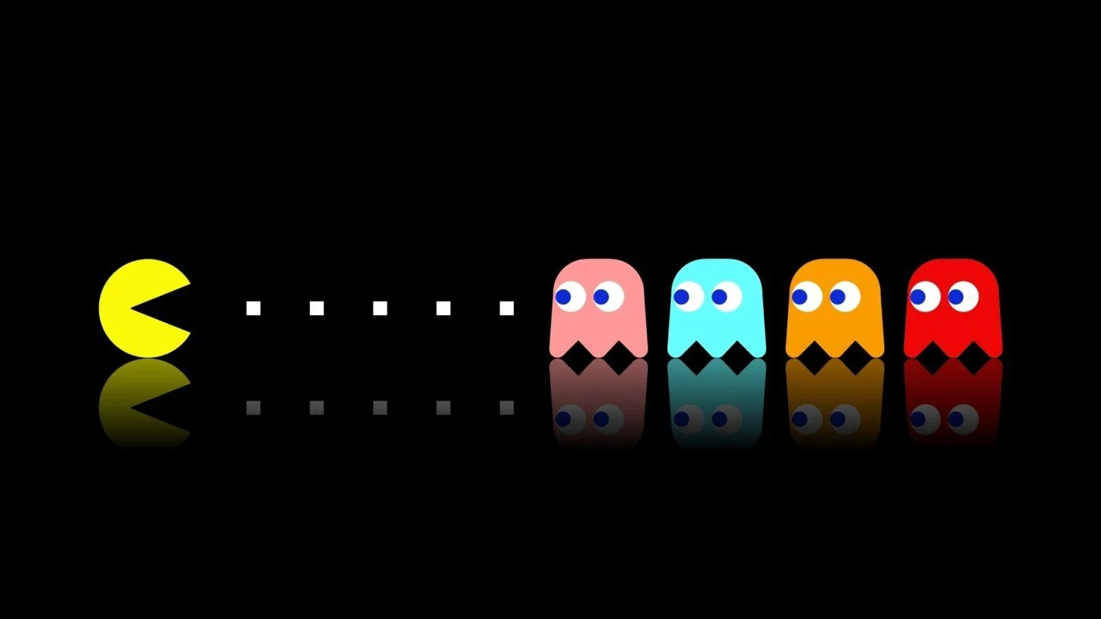
Pacman game

Slide 2
אפיון הפרויקט
השחקן נמצא בשדה המכיל קירות (מבוך ) - יש כמה סוגים של קירות : קירות קבועים אי אפשר לעבור אותם , הסוג השני קירות שנשברים אחרי מספר התנגשויות בהם.
שחקן (pacman) – יכול לנוע בארבעה כיוונים : שמאלה , ימינה , למעלה ולמטה
השחקן אוכל מטבעות שדרכם הוא צובר נקודות.
לשחקן יש מקסימום 3 לבבות שמהוות חיים של השחקן.
השחקן יכול לשבור קירות רק אם יש לו מקוש.
מפלצת : נעה בכיוון תנועה אקראי שמוגרל כל שנייה , ויש 2 סוגים של מפלצות :
אדומה: אם השחקן מתנגש בה מורידים לב לשחקן והמפלצת מועברת למיקום התחלתי.
ירוקה: אם השחקן מתנגש בה מוסיפים לב לשחקן והמפלצת מועברת למיקום התחלתי.
כשנגמר הזמן (timer ) והשחקן עדיין לא אכל כל המטבעות הוא מפסיד.
כאשר לשחקן יש 0 לבבות אז הוא מפסיד.
אם השחקן סיים לאכול כל המטבעות בזמן אז הוא מנצח.
הודעות הפסד וזכייה.
צלילים: בעת פגיעה בקיר או במטבע או כאשר לוחצים על מקשי התנועה.

Slide 3
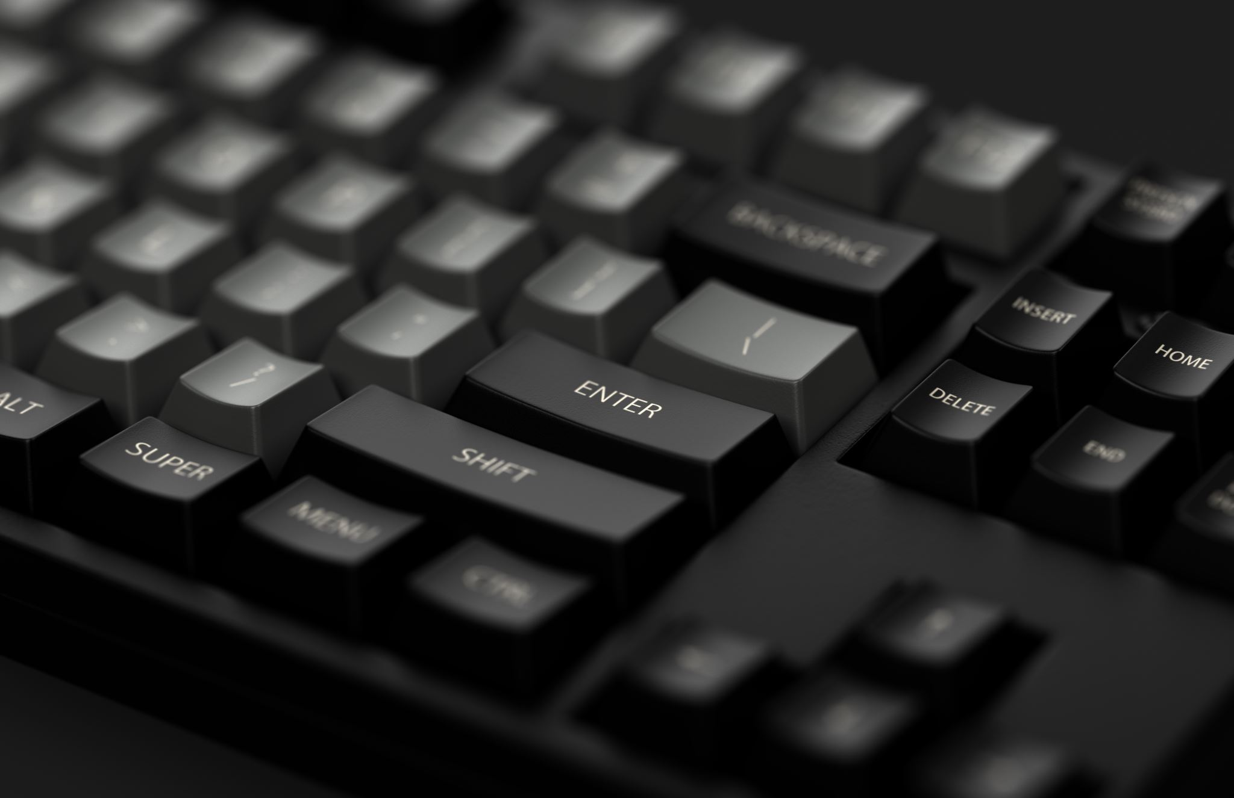


ממשקי המערכת
המקלדת - קלט
הקרטיס - מעבד
המסך - פלט

Slide 4
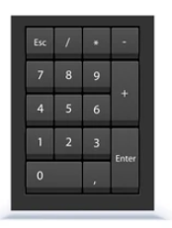
הוראות הפעלה
מקש 8 – השחקן זז למעלה
מקש 4 – השחקן זז שמאלה
מקש 6 – השחקן זז ימינה
מקש 2 – השחקן זז למטה

Slide 5
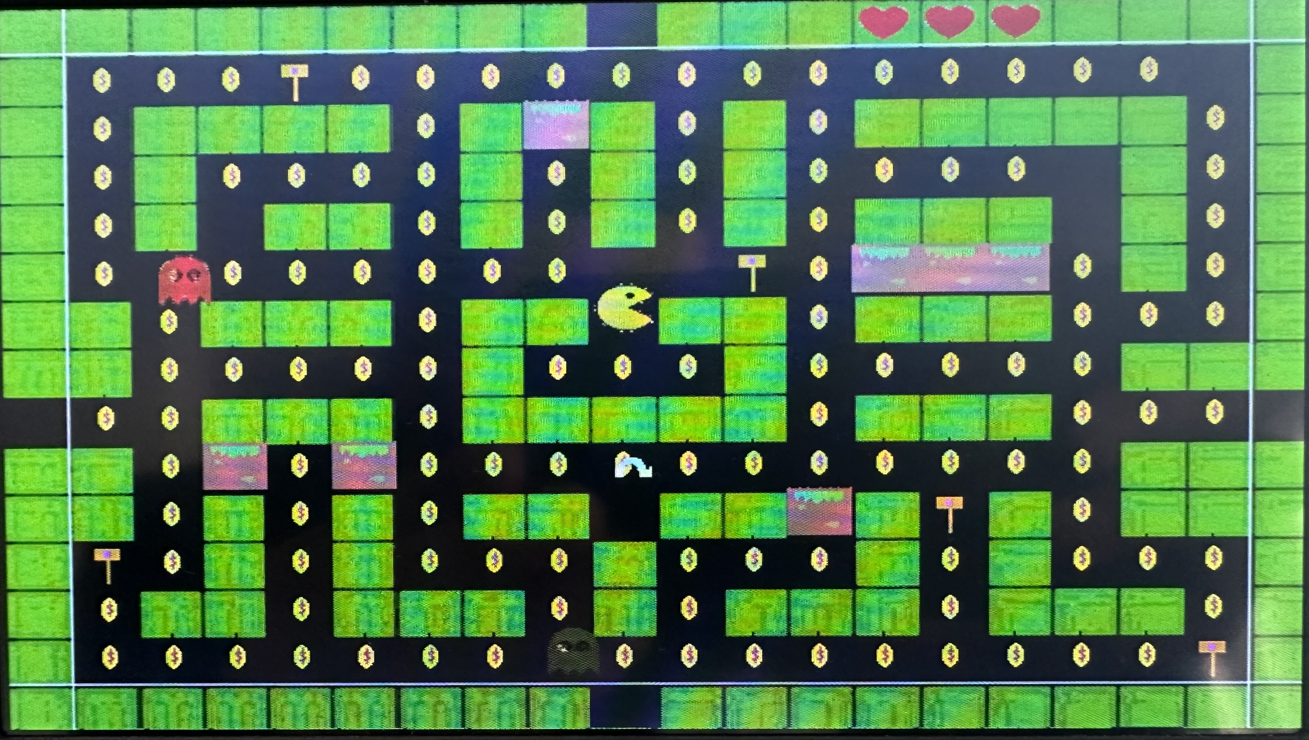
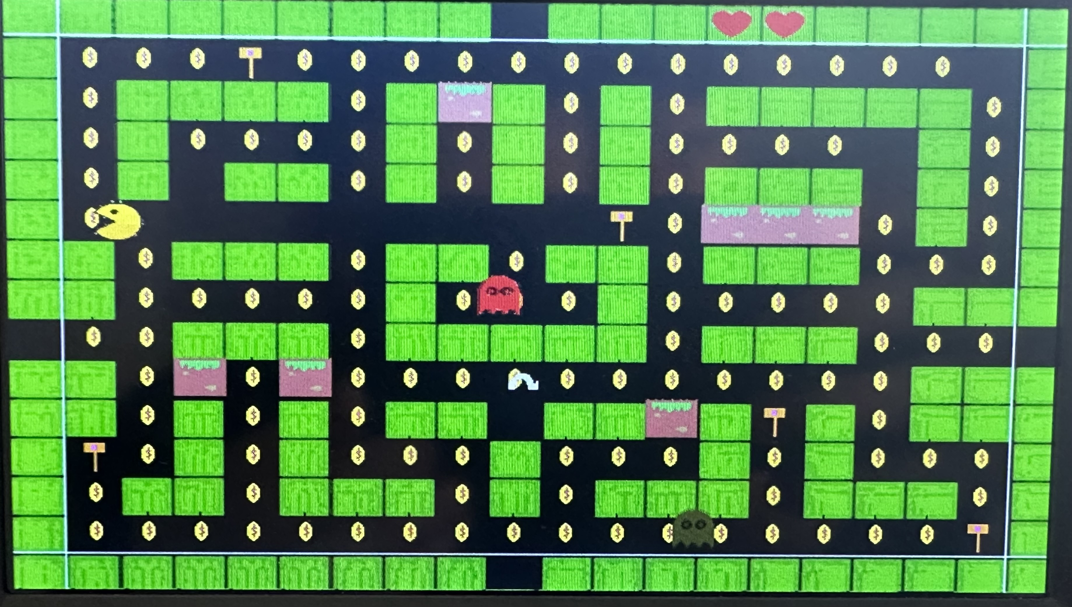
צילום מסכי המשחק
המסך בתחילת המשחק
המסך אחרי התנגשות במפלצת אדומה – כתוצאה מכך ירד לב והמפלצת חזרה למיקום ההתחלתי שלה אחרי ההתנגשות

Slide 6
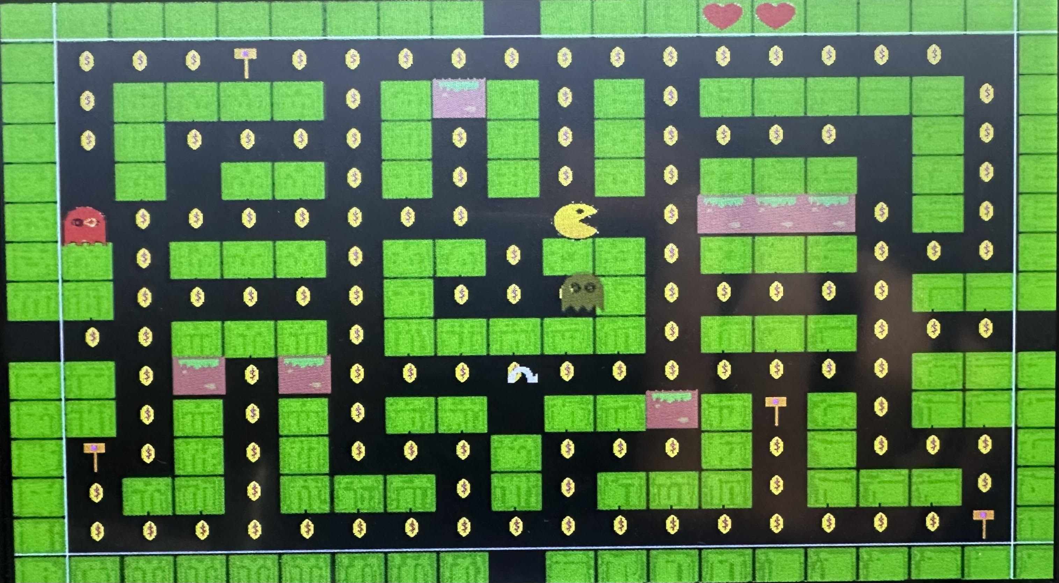
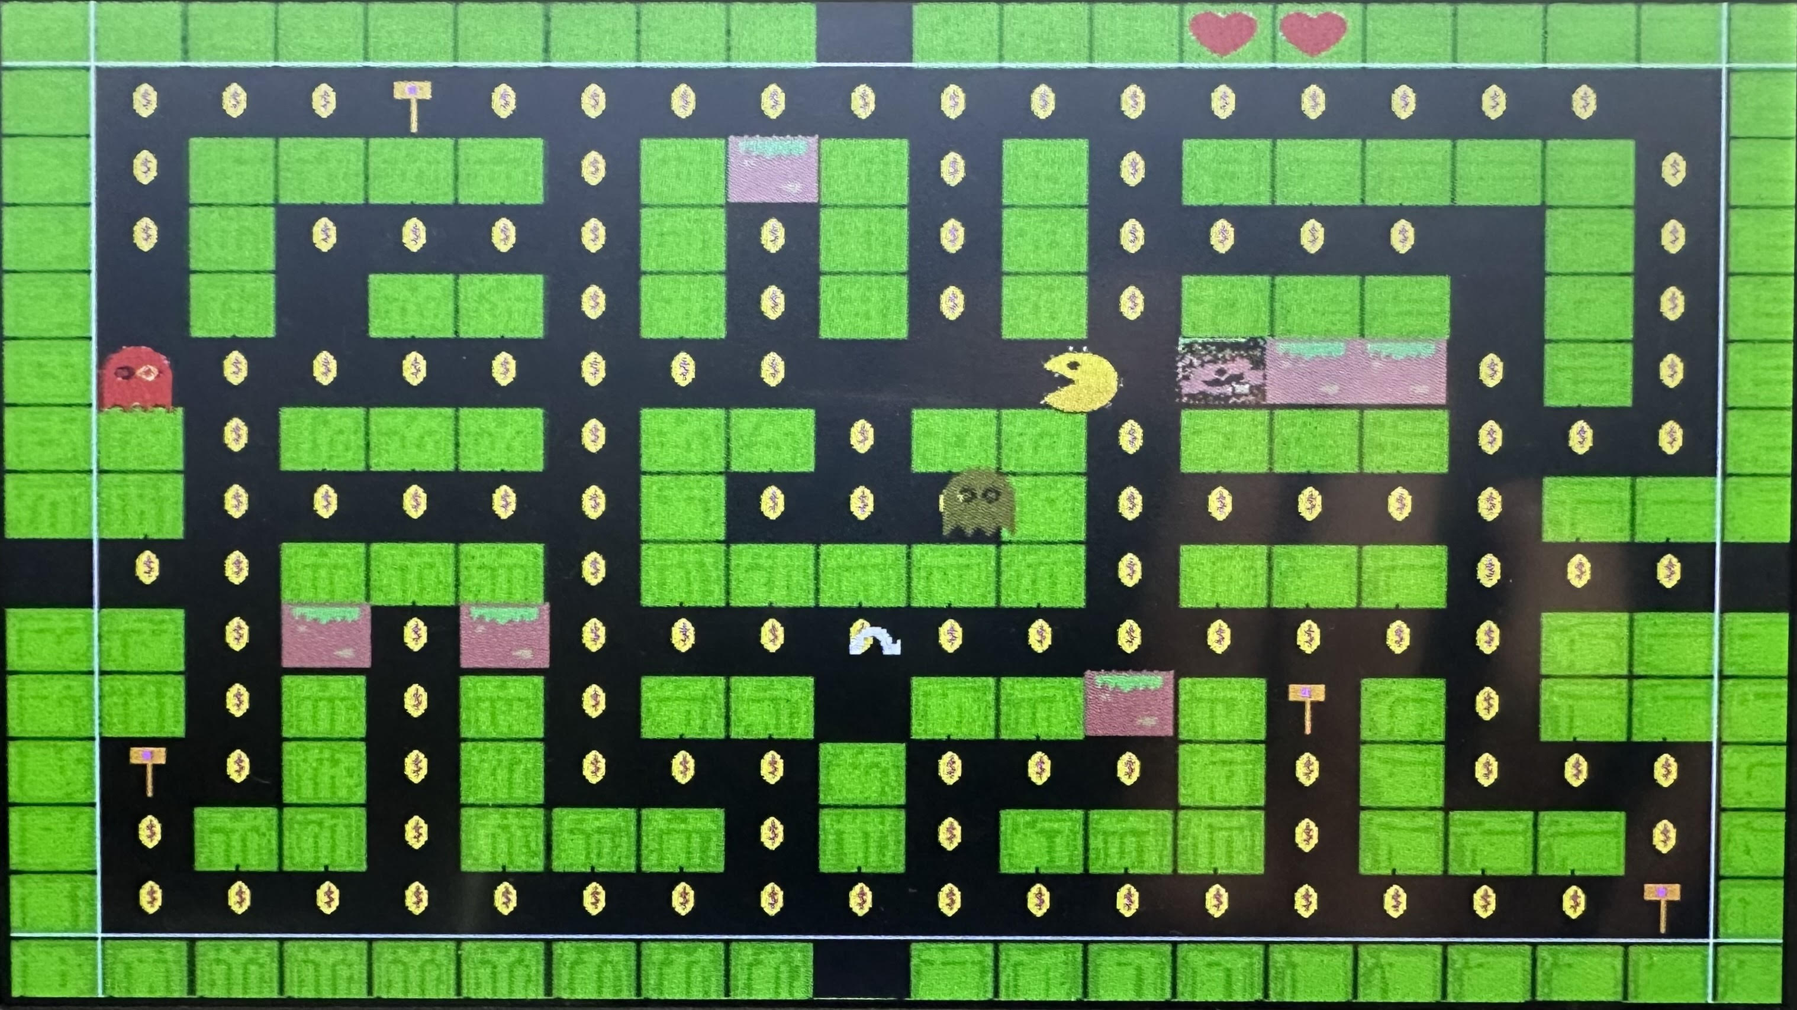
צילום מסכי המשחק
המסך אחרי שלקחנו מקוש שעולה לנו בחיים – לב אחד פחות
מונה הזמן שמוצג על הכרטיס עוצר במשך 9 שניות – ובמשך הזמן הזה אפשר לשבור קירות
המסך אחרי התנגשות אחת בקיר – הוא נשבר חלקית

Slide 7
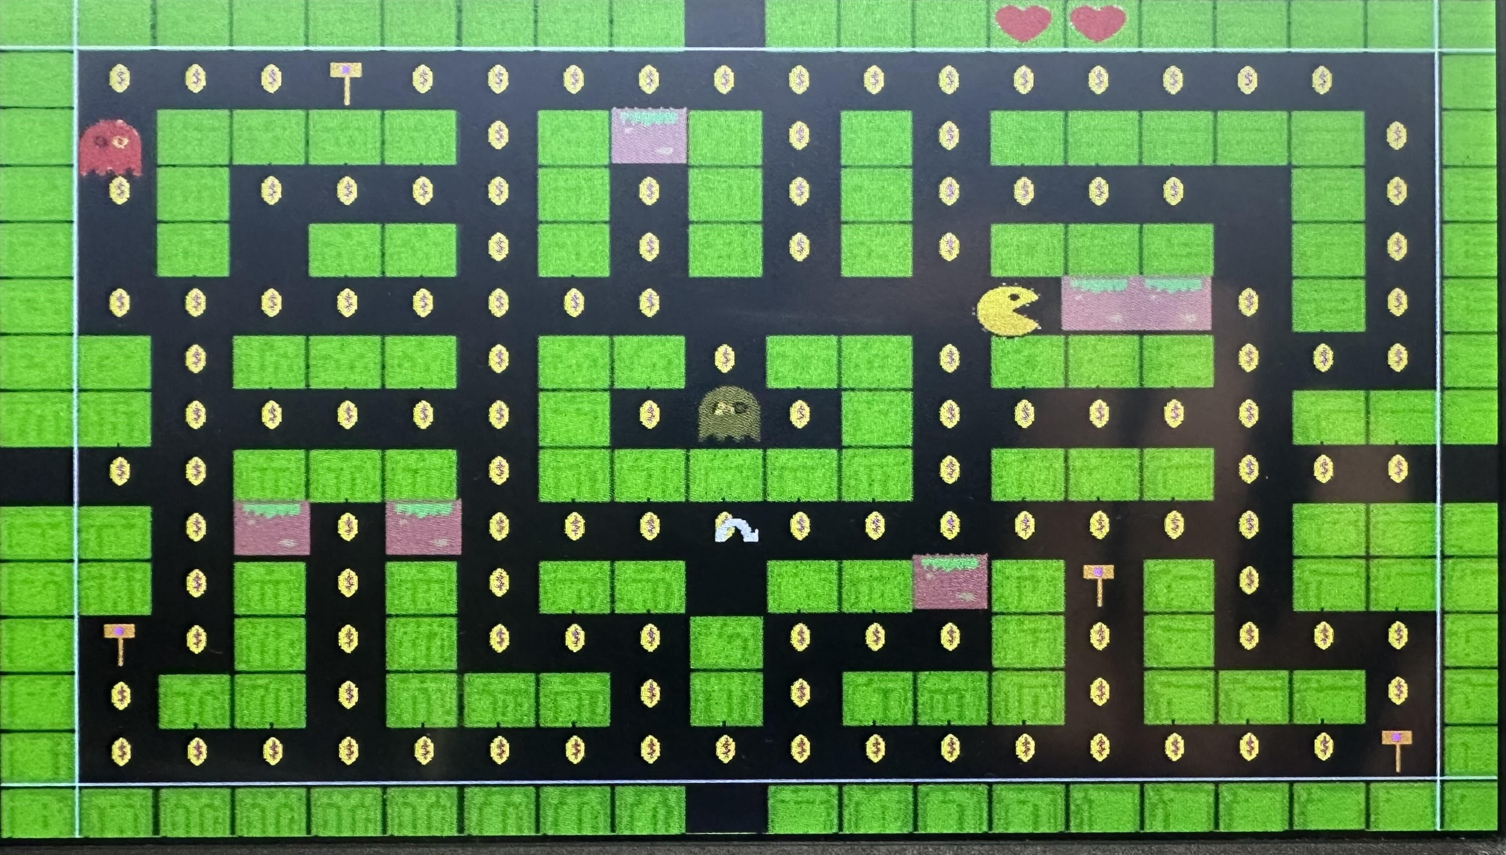
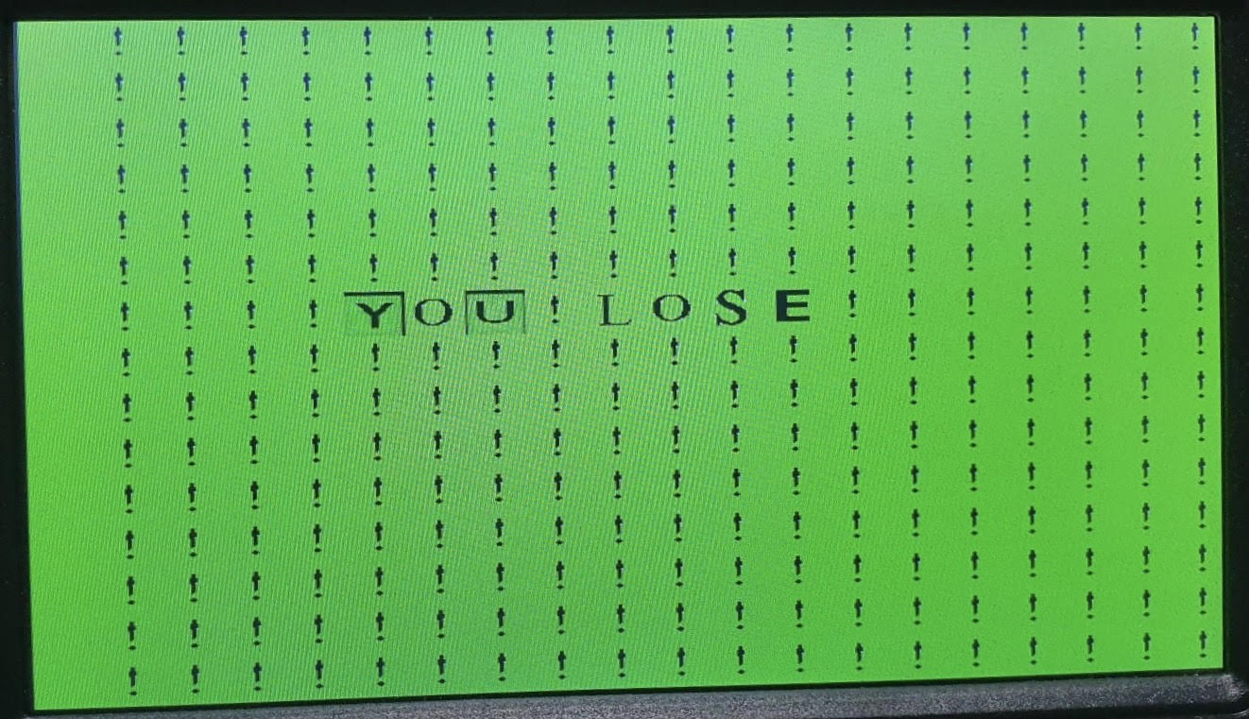
צילום מסכי המשחק
המסך אחרי התנגשות שנייה בקיר ואז הוא נשבר לגמרי
המסך אחרי הפסד – נגמר מונה הזמן או הגענו לאפס לבבות – 0 חיים

Slide 8
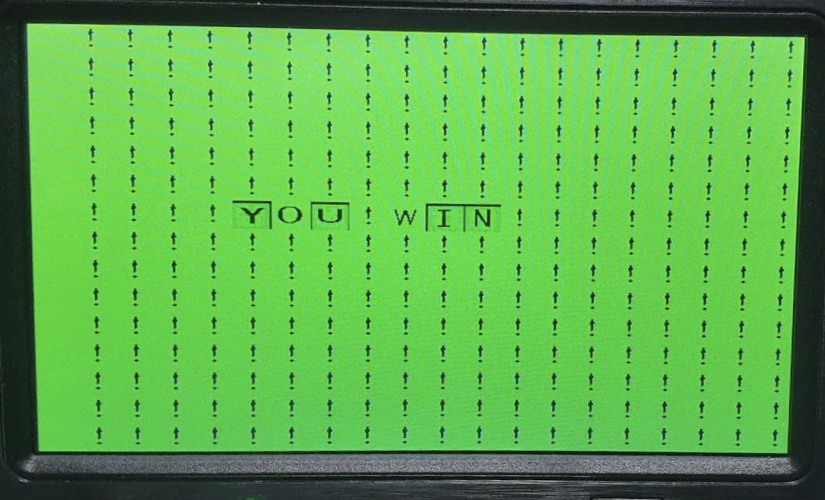
צילום מסכי המשחק
המסך אחרי ניצחון – סיימנו לאכול כל המטבעות בזמן :

Slide 9
סכמת מלבנים:
hit
KBD
מקלדת
player logic-move
player display
Game controller
הגרלת כיוון תנועה רנדומלית
מפלצות
Enemy
draw
objectsMUX
VGA
מיקום התחלתי
צלילים
רקע סטטי -קבוע
רקע דינאמי - משתנה
BG draw
הודעת הפסד או נצחון
מיקום התחלתי
מטבעות, קירות
לבבות
מקוש
מונה זמן המוצג
על הכרטיס
רמקול

Slide 10
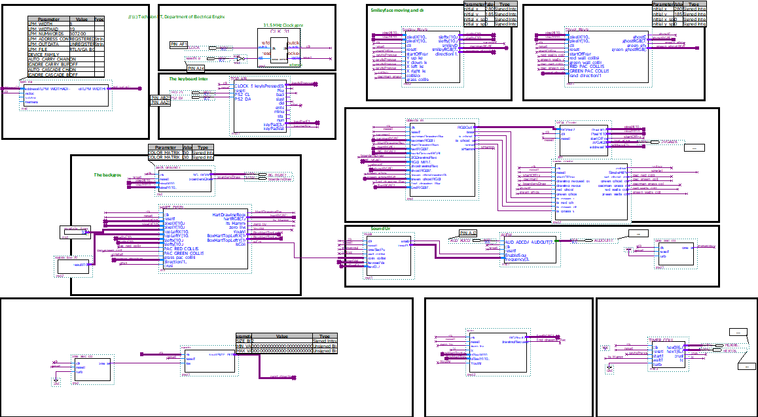
מחלק שעון
pacman
ghosts
pacman
מקלדת
VGA CONTROLLER
רקע סטטי mif
Objects mux
Game controller
& hit
רקע דינאמי – מטבעות , מקוש , לבבות ,קירות נהרסים
צלילים
מכונת random
מסך הפסד או זכיה
מונה זמן

Slide 11
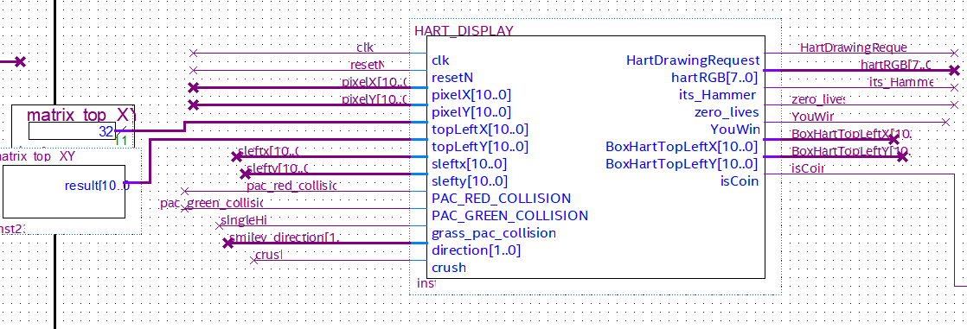
תיאור מודל – HART_DISPLAY

Slide 12
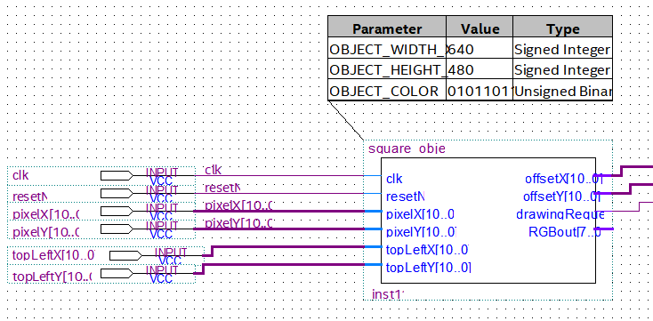
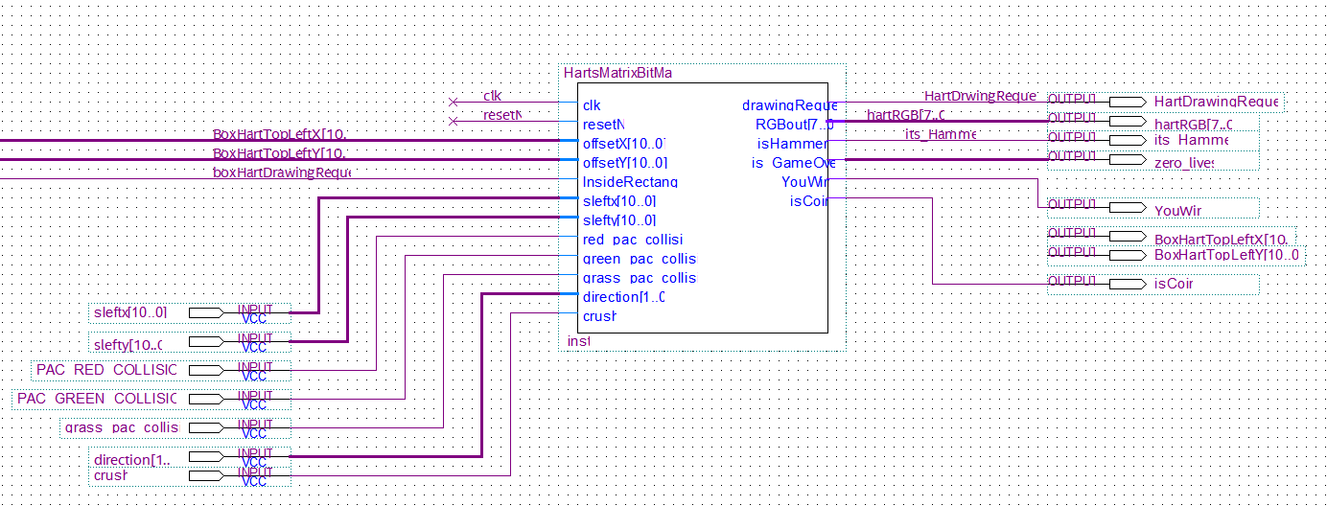
מודל – HartsMatrixBitMap
התנגשות
פינת הייחוס
Square_object
HartsMatrixBitMap
DrawRequest
הסט יחסי מהפינה השמאלית העליונה
current VGA pixel
Youwin?

Slide 13


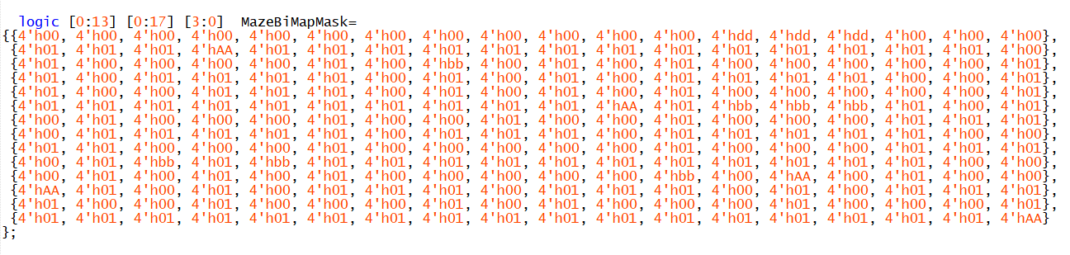
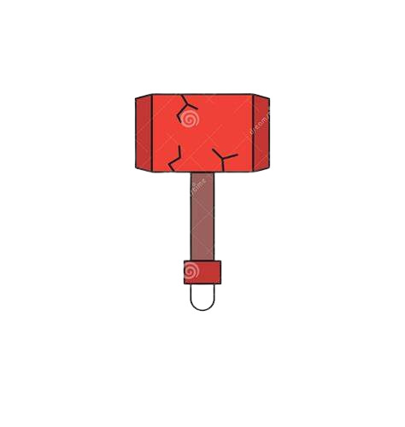

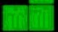
אובייקטים בסיסיים
מטבעות שיש לאסוף
חיים של השחקן
קיר נשבר בשלבים
מקוש שובר קירות
מפה של המשחק

Slide 14
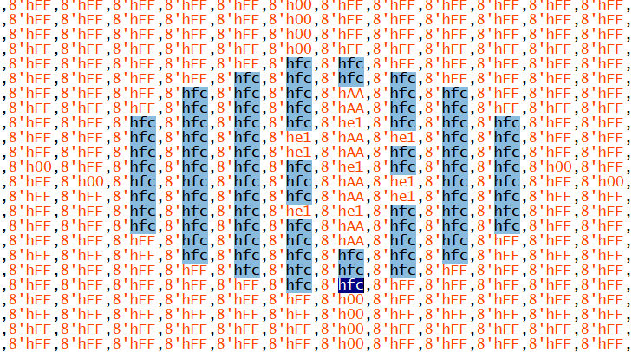
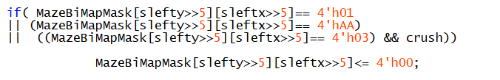
אופן פעולה
// the screen is 640*480 or 20 * 15 squares of 32*32 bits

Slide 15
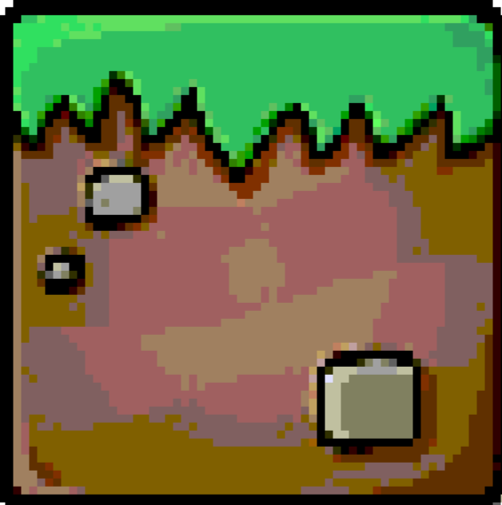
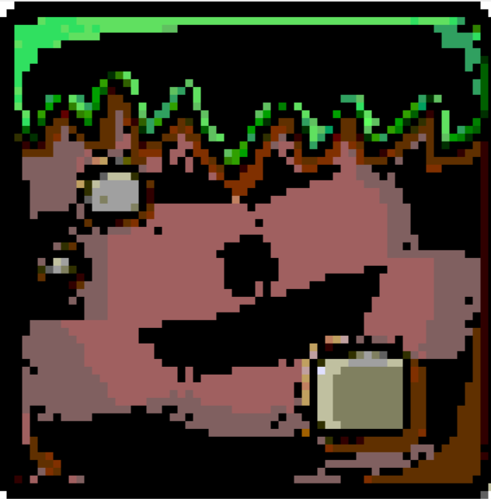
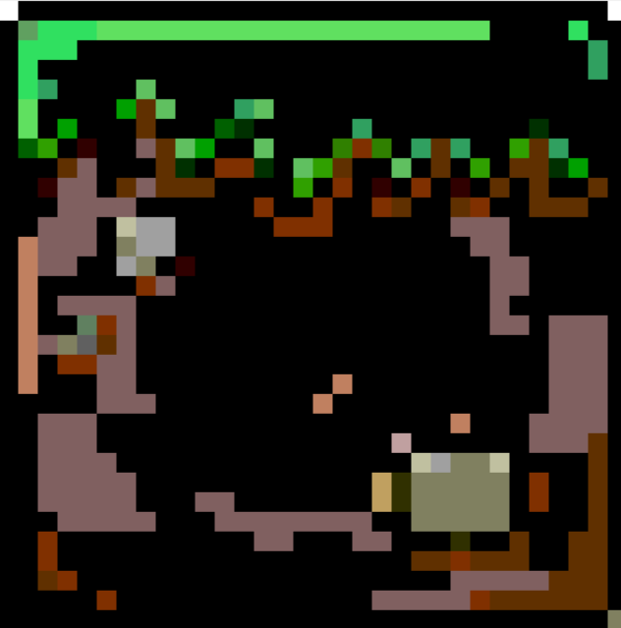
המשך

Slide 16
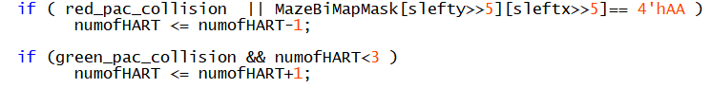
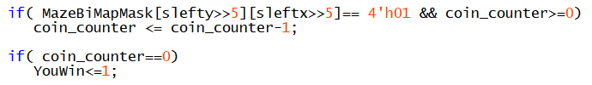
איך המשחק מסתיים?
lose
win

Slide 17
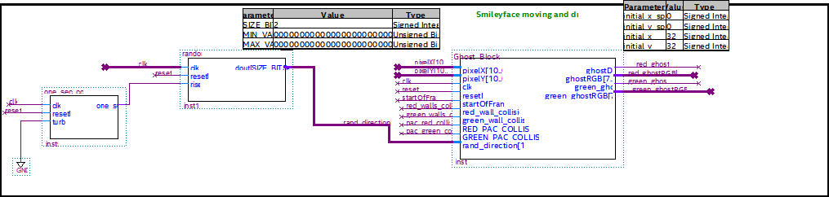
תיאור מודל – ghost block
מכונת ראנדום מוציאה אקראית מספר בין 0 ל 3
מוציא פולס כל שנייה – ולכן מאפשר
להוציא מספר רנדומלי כל שנייה
המערכת
Ghost block
התנגשות
DrawRequest
מיקום רנדומלי

Slide 18
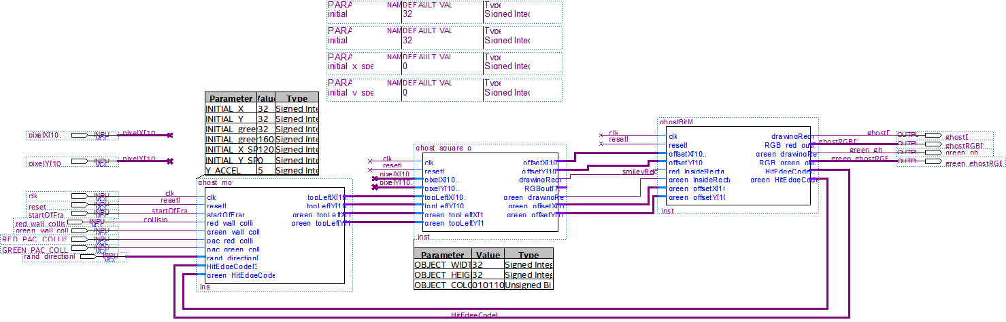
ghost block
ghosts Move
Square Object
Ghosts bimap

Slide 19
תיאור מכונת המצבים
Idle State
MOVE_ST
WAIT_FOR_EOF_ST
SOF
collision
SOF
SOF
Position Change
Position Limits

